Slide 1
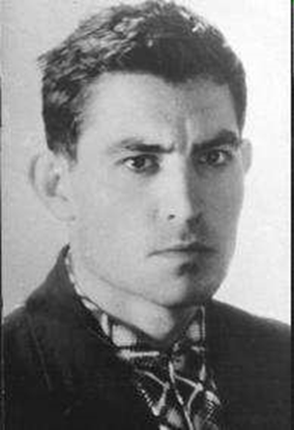
27.02.2025
Класна робота

Slide 3
Рік написання: 1971-74. Вийшов друком у 1986
Збірка: “Палімпсести”
Літературний рід: лірика
Жанр: філософська медитація
Вид лірики: філософська і
громадянська

Slide 4
АНАЛІЗ ПОЕЗІЇ
Тема: переживання людиною-патріотом розлуки з Батьківщиною через несправедливість суспільного устрою.
Ідея: пошук сенсу справжнього буття як заперечення світу зла й насильства; осмислення власної долі, світовідчуття; утвердження вічних вселюдських ідеалів добра, чесності й справедливості; утвердження думки про єдність із народом.

Slide 5
Провідний мотив:
стоїцизму, незламності, здатності залишатися людиною за будь-яких обставин.

Slide 6
Символічні образи:
ліричний герой (символ незламного патріота й громадянина);
тяжкий хрест (символ страдницьких, подібних Христовим мук, долі), недовідомі версти (символ незнання, але передчуття тяжкого майбуття);
судді (символ влади й несвободи);
обличчя, очі (символи «дзеркал» душі).

Slide 7
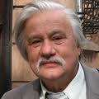
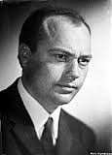
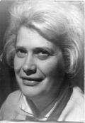
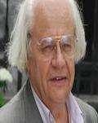
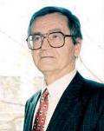
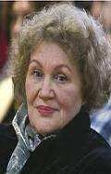
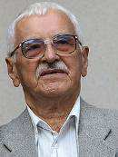
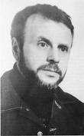
Друзі-однодумці
Ігор Калинець
Микола Вінграновський
Алла Горська
Іван Драч
Іван Дзюба
Ліна Костенко
Шістдесятники увійшли в історію України та її літератури як оборонці національної честі й гідності рідного слова. Вони відкрили просту і незаперечну істину: людина нового часу - національна.
Серед «запеклих націоналістів» особливо вирізнялися українські письменники, які у своїх творах змальовували трагедію рідної мови.Україна повинна пишається своїми синами та дочками, що за свої переконання пройшли
Євген Сверстюк
Михайло Осадчий
дорогами етапів, відсиділи роки в казематах і, відбувши покарання, часто були змушені жити далеко від рідної домівки, під тавром «ворог держави».

Slide 8
ДОМАШНЄ ЗАВДАННЯ
1.Зробити письмово віршовий розмір поезії «Як добре те, що смерті не боюсь я».
2. Визначити художні засоби поезії.
3. Вивчити напам'ять вірш.

